Slide 1
第五课
人工智能保姆
Notes:
本PPT模板部分元素使用了幻灯片母版制作。如果需要修改，点击-视图-幻灯片母版-修改；完成后关闭编辑母版即可。

Slide 2
平面直角坐标系

Slide 3
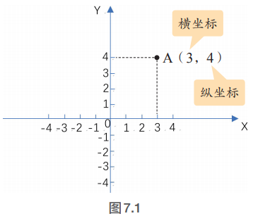
平面直角坐标系
在平面上画两条相互垂直的直线，它们的交点我们标记为“0”，称为原点，这两条直线称为数轴。
水平方向的数轴称为横坐标轴，即X轴，竖直方向的数轴称为纵坐标轴，即Y轴（见图7.1）。

Slide 4
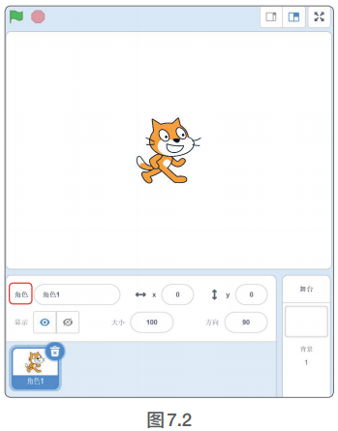
平面直角坐标系
水平方向是X轴，竖直方向是Y轴。X轴方向，向右数值变大，向左数值变小；Y轴方向，向上数值变大，向下数值变小；
打开软件后，默认角色小猫出现的位置就是原点（见图7.2）。

Slide 5
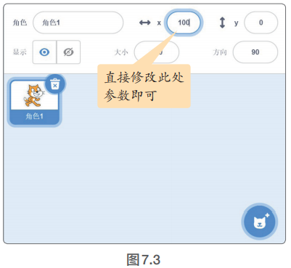
平面直角坐标系
如果想改变角色的位置，可以直接在角色列表区的x、y参数处单击鼠标左键，然后用键盘输入参数（见图7.3）。

Slide 6
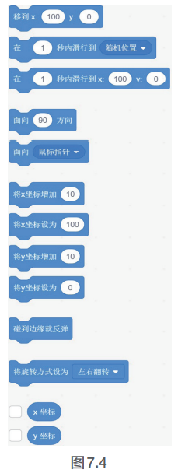
平面直角坐标系
利用运动类积木控制角色的坐标变化，从而实现对角色运动的精确控制（相关积木见图7.4）。

Slide 7
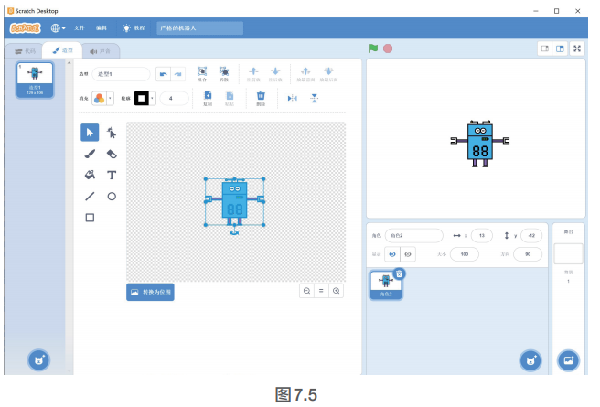
平面直角坐标系
平面直角坐标系

Slide 8
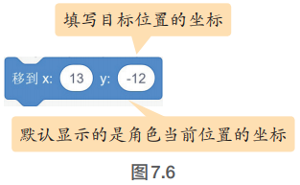
平面直角坐标系
尝试使用一下“移到x:□ y:□”积木。这个积木需要填写目标位置的坐标（见图7.6）。

Slide 9
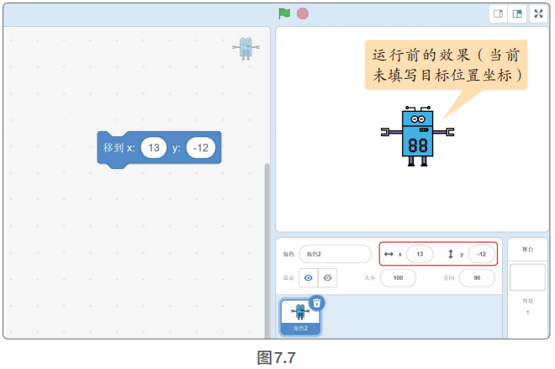
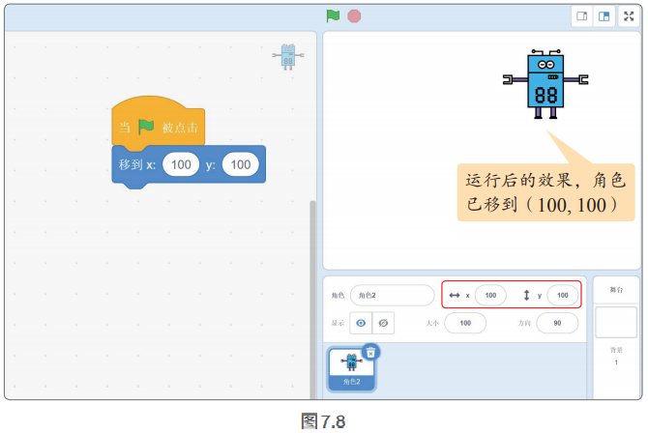
平面直角坐标系
运行后角色瞬间就会移动到目标位置（运行效果对比见图7.7和图7.8）。

Slide 10
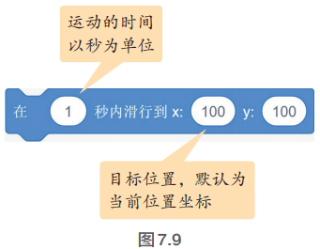
平面直角坐标系
有移动效果的积木——“在□秒内滑行到x:□y:□”积木。
有两个需要填写的信息，一个是时间，另一个是目标位置的坐标（见图7.9）。
在起始位置和目标位置确定的情况下，时间越长，移动速 度越慢；时间越短，移动速度越快。

Slide 11
声音类积木

Slide 12
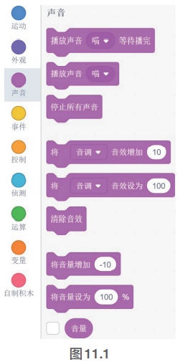
声音类积木
声音类积木在Scratch 3.0软件中是用粉红色标记的，其功能主要是控制音量、音效以及播放各种声音（见图11.1）。

Slide 13
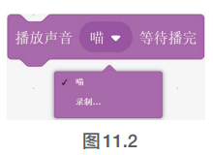
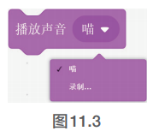
声音类积木
用于播放声音的积木有“播放声音□等待播完”积木和“播放声音□”积木，它们能够播放角色所包含的声音。积木的下拉菜单中包含了角色当前所拥有的全部声音文件（见图11.2和图11.3）。

Slide 14
声音类积木
区别：在播放声音时是否还继续运行脚本。
“播放声音□等待播完”积木必须等声音播放完才运行下一个积木。
“播放声音□”积木则是启动了声音文件，然后继续运行后面的脚本，并不等待声音播完。

Slide 15
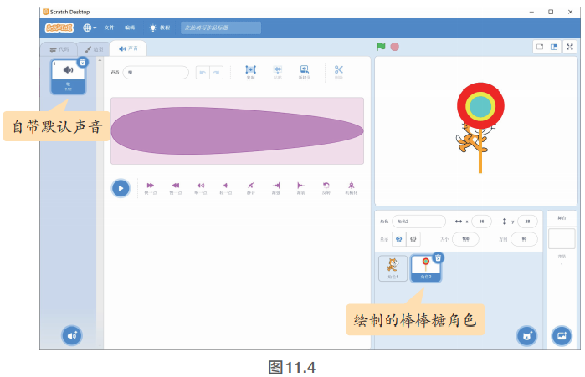
声音类积木
很多角色自带一个声音，包括我们绘制角色时，也是自带默认声音的（见图11.4）

Slide 16
声音类积木
手动添加更多声音，方式一：
通过“声音”选项卡添加。选中角色后，选择“声音”选项卡，在界面的左下角有选择声音的图标，将鼠标指针放置在该图标上，会弹出菜单，可选择多种添加声音的方式（见图11.5）。

Slide 17
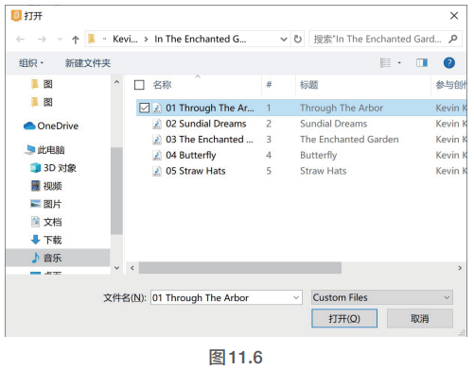
声音类积木
手动添加更多声音，方式一：
选择“上传声音”选项后，将弹出一个窗口，供我们查找要添加的文件，选中后单击“打开”即可（见图11.6）

Slide 18
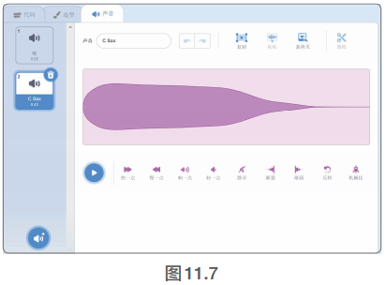
声音类积木
手动添加更多声音，方式一：
选择“随机”选项后，在声音列表中会直接添加声音文件，并显示随机添加声音的波形信息（见图11.7）。

Slide 19
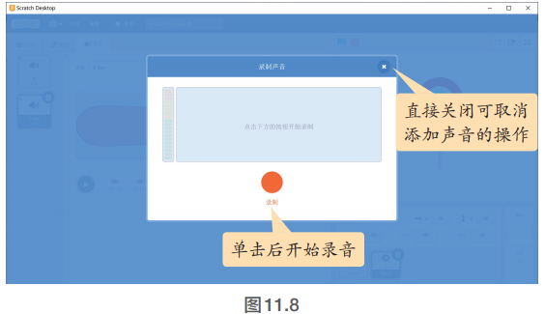
声音类积木
手动添加更多声音，方式一：
单击“录制”选项后，会进入声音录制界面（见图11.8）。

Slide 20
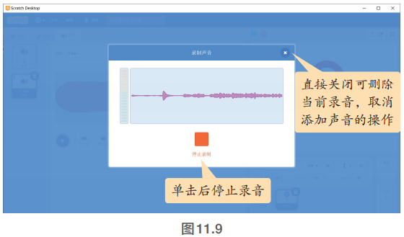
声音类积木
手动添加更多声音，方式一：
单击中间红色的“录制”按钮就可以开始录制声音了。当声音录制好后，我们单击中间红色的“停止录制”按钮就可以了（见图11.9）。

Slide 21
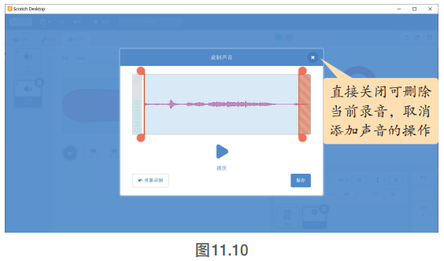
声音类积木
手动添加更多声音，方式一：
停止录音后，用鼠标拖动波形两边的选择条可以选择需要保留的声音部分，然后单击“保存”即可（见图11.10）。单击“播放”可试听，单击“重新录制”，则当前录音会被删除，重新开始录音过程。

Slide 22
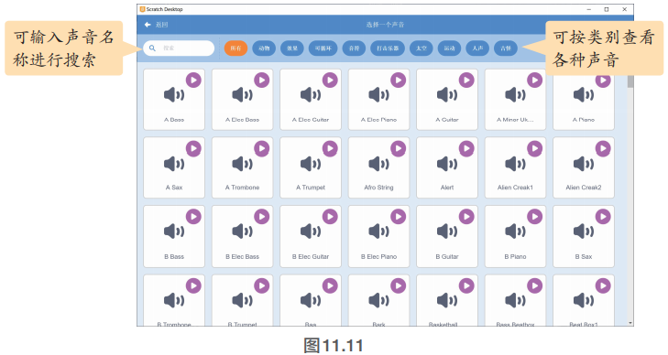
声音类积木
手动添加更多声音，方式一：
单击“选择一个声音”选项后，会进入软件自带声音的选择页面（见图11.11）。单击声音文件的图标即可添加。

Slide 23
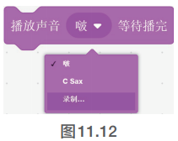
声音类积木
手动添加更多声音，方式二：
在“播放声音□等待播完”积木的下拉菜单中单击“录制...”选项，然后直接进入录音界面（见图11.12）。

Slide 24
声音类积木
手动添加更多声音，方式二：
音效增加和音效设定两个积木可以控制左右声道输出，也可以实现“变音”功能。
音效增加是在当前音效基础上，增加设定的数值；音效设定则是将音效设定为一个固定的数值（见图11.13）。

Slide 25
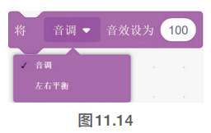
声音类积木
手动添加更多声音，方式二：
音效增加和音效设定两个积木的下拉菜单中包含了两个选项，一个是音调，另一个是左右平衡（见图11.14）。

Slide 26
声音类积木
手动添加更多声音，方式二：
控制音调就是控制音频的高低，可以实现变声功能，音效值越高音调就越高，音效值越低音调就越低。
左右平衡则可以改变左右声道的音量比例，音效减小，左声道音量增大，右声道减小；音效增加，右声道音量增大，左声道减小。

Slide 27
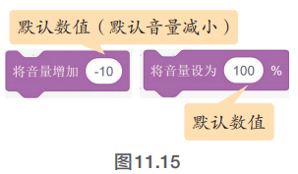
声音类积木
手动添加更多声音，方式二：
控制音量的积木有两个，一个是音量增加，另一个是音量设定（见图11.15）。
音量增加积木是在当前音量的基础上增加设定值，音量设定积木则将音量设定为固定值。

Slide 28
声音类积木
手动添加更多声音，方式二：
“清除音效”积木是将音调和左右平衡的音效恢复成默认值。
“停止所有声音”积木停止的不但是当前角色的声音，而且是全部角色的声音。

Slide 29
跑步比赛

Slide 30
任务分解
要制作一个跑步比赛，我们可以先进行任务的分解，然后进行逐步解决这些任务。
任务一：添加背景和角色
任务二：绘制起点和终点
任务三：让太阳旋转起来
任务四：让云朵在屏幕内左右移动
任务五：让角色动起来
任务六：设置背景音乐

Slide 31
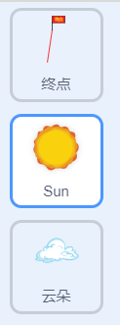
任务一：添加背景和角色
添加角色
包含小狗、猫、起点线（绘制）、终点线（绘制）、太阳、云朵。在添加这些角色时要注意调整它们的大小（在角色列表区调整即可），以保证画面美观（见图15.1）。
图15.1

Slide 32
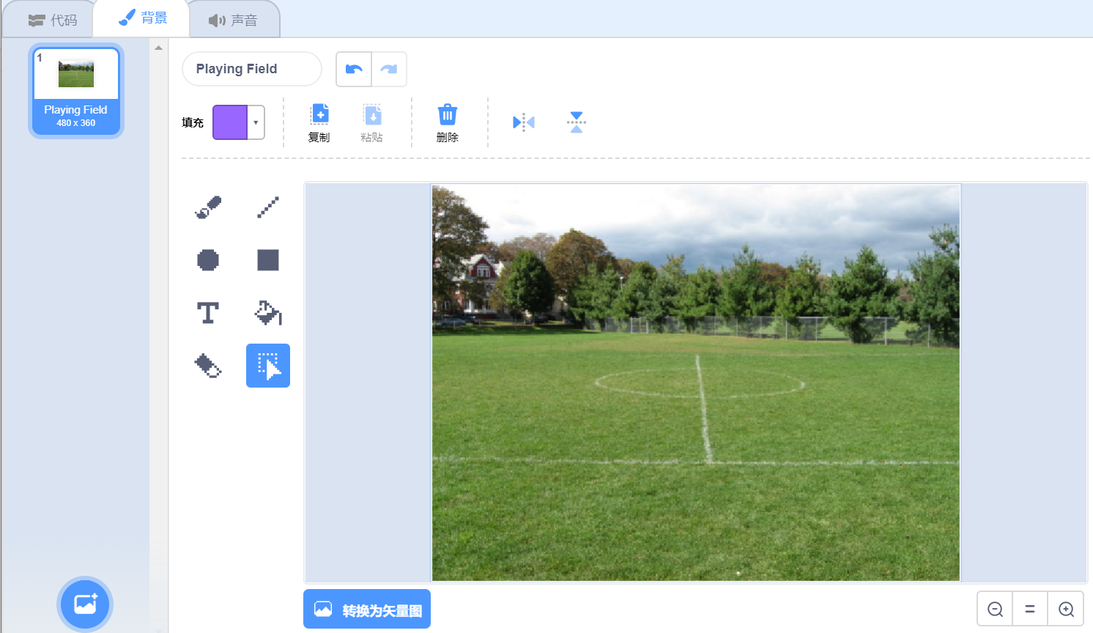
任务一：添加背景和角色
添加背景（见图15.2）
图15.2

Slide 33
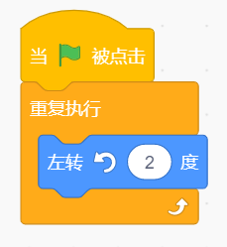
任务二：让太阳旋转起来
编写太阳脚本
在制作时使用“左转□度”积木，使太阳围绕中心点旋转（见图15.18）
图15.18

Slide 34
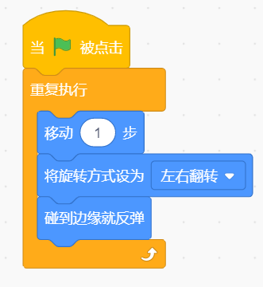
任务三：让云朵在屏幕内左右移动
编写云朵脚本
在制作时使用“移动□步”积木、“将翻转方式设为□”积木、“重复执行”积木和“碰到边缘就反弹”积木实现云朵在舞台区内左右飘动（见图15.19）
图15.19

Slide 35
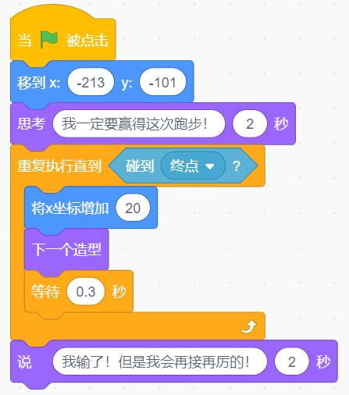
任务五：让角色动起来
编写小狗脚本
在制作时使用“移到x:□y:□”积木设置小狗的起始位置，使用“思考□□秒”和“说□秒”积木实现小狗思考和说话，使用“下一个造型”积木和“将x坐标增加□”积木实现小狗的造型切换和移动，使用“重复执行直到□”积木和“碰到终点”侦测积木实现当小狗碰到终点角色时跳出循环（见图15.19）。
图15.19

Slide 36
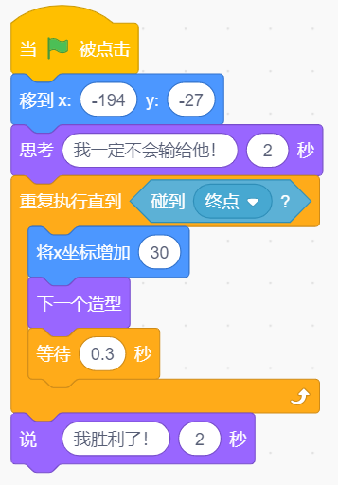
任务五：让角色动起来
编写小猫脚本
小猫和小狗的脚本一样，唯一不同的地方在于“将x坐标增加□”积木中参数的设置，参数越大，移动的速度越快（见图15.20）。
图15.20

Slide 37
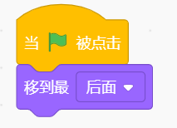
任务五：让角色动起来
编写起点和终点脚本
为了让起点线和终点线始终在小猫和小狗角色底下，所有使用“移到最□”积木实现程序效果（见图15.21）。
图15.21

Slide 38
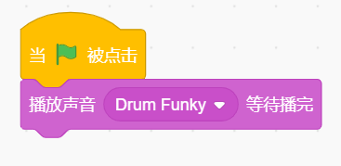
任务六：设置背景音乐
编写背景音乐脚本
使用“播放声音□等待播完”积木实现程序效果（见图15.22）。
图15.22

Slide 39
我的思考
除了使用音乐类积木编写背景音乐外，我们还有什么方法可以添加背景音乐?
仔细观察一下字幕的时间，再考虑一下语言可能的时间，猜一猜各角色的等待时间是怎么确定的?

